Slide 1
计划学时：16 主讲教师：李克勋
人工智能学院
环境保护与可持续发展
钱 易 唐孝炎 主编
高等教育出版社

Slide 2
主要参考书：
1、环境学 左玉辉 编著 《高等教育出版社》
2、环境学导论 何强等 编著 《清华大学出版社》

Slide 3
相关网站：
1、中国可持续发展信息网
（www.sdinfo.net.cn）
2、中国环保网（www.ep.net.cn）
3、绿色中华环境保护网
（www.grchina.net）

Slide 4
课程介绍：
由于科学技术的不断进步，世界经济的迅猛发展，人类社会发生了翻天覆地的变化，许多先人的梦想已经或正在逐步变成现实。这是很令人欢欣鼓舞的。但人类在20世纪中叶开始了一场新的觉醒，那就是对环境问题的认识。残酷的现实告诉人们，人类经济水平的提高和物质享受的增加，在很大程度上是以牺牲环境与资源换取得来。环境污染、生态破坏、资源短缺、酸雨蔓延、全球气候变化、臭氧层出现空洞等，正是由于人类在发展中对自然环境采取了不公正、不友好的态度和做法的结果。而环境与资源作为人类生存和发展的基础保障，正通过上述种种问题对人类进行着报复。可以毫不夸张地说，人类正遭受着严重环境问题的威胁和危害。

Slide 5
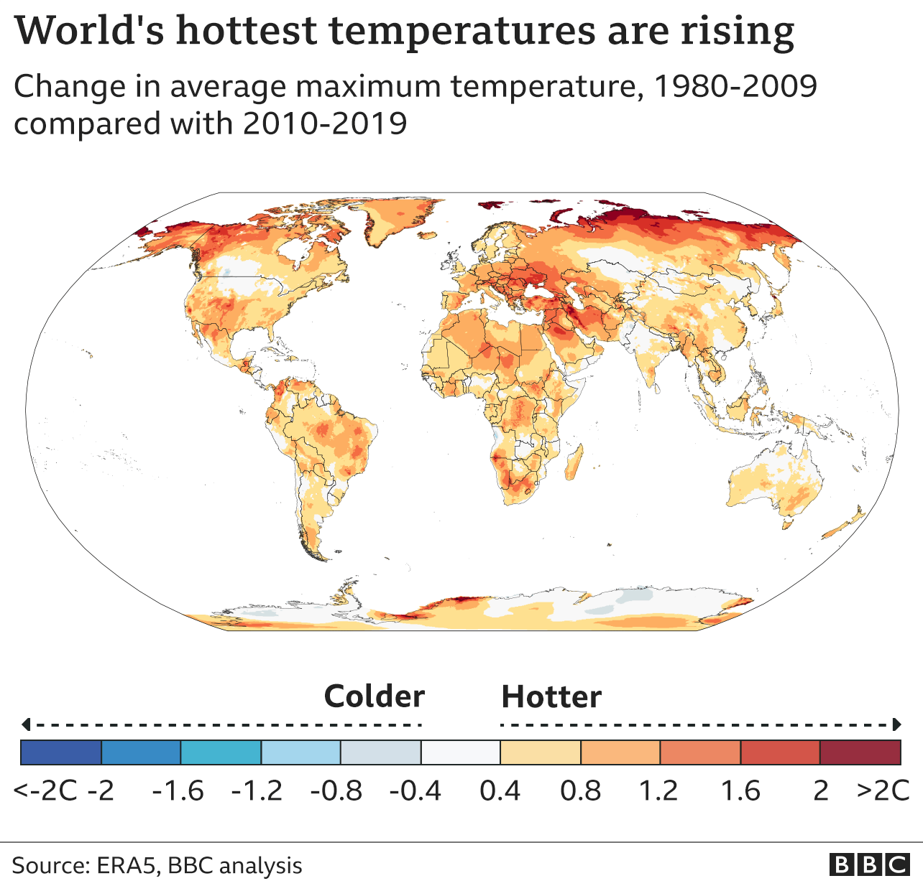
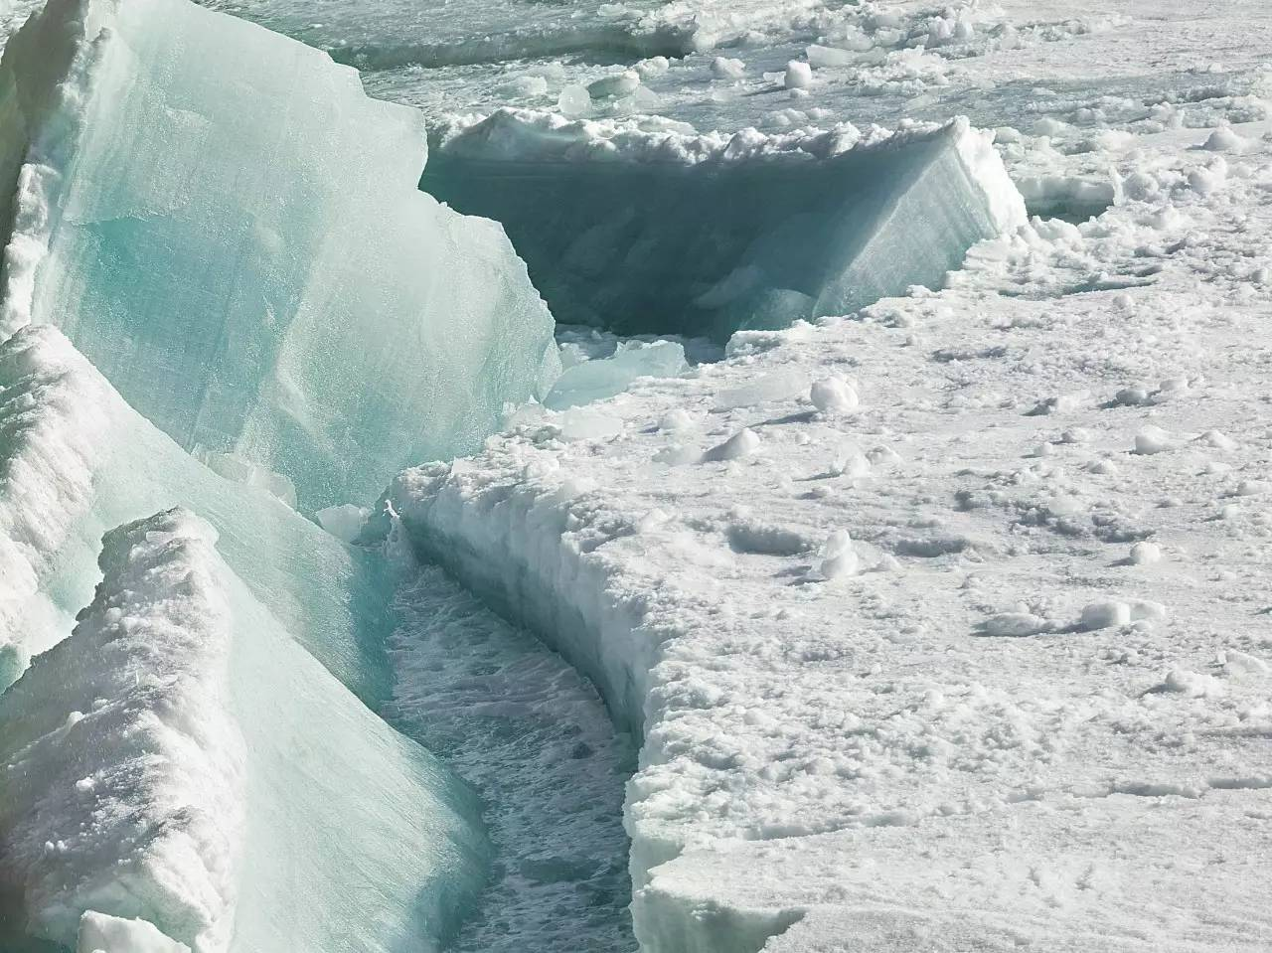
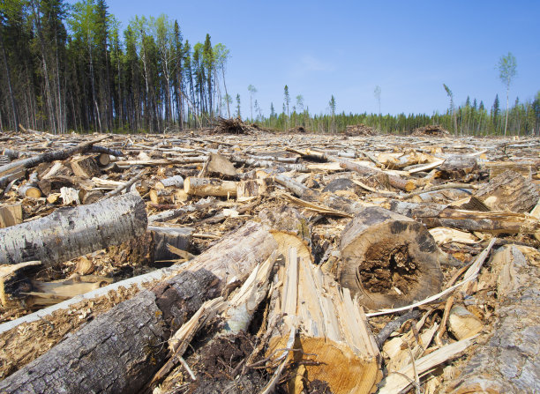
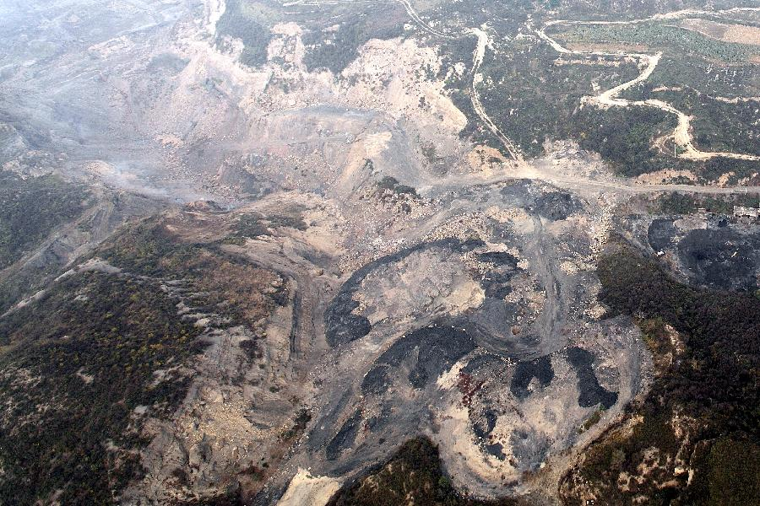
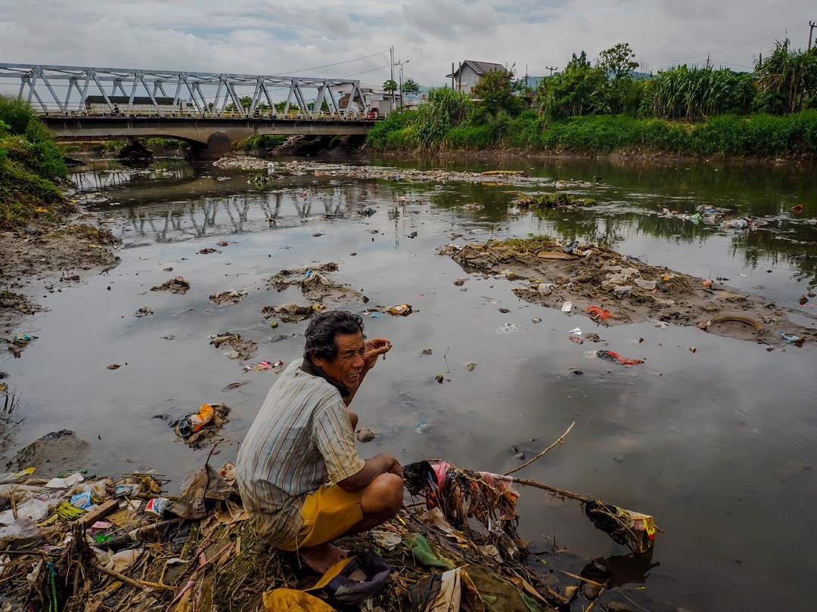
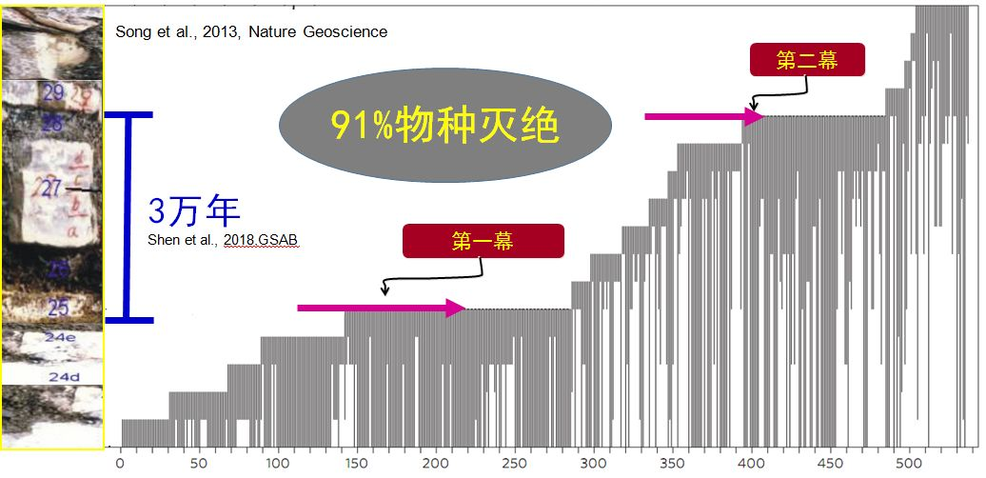
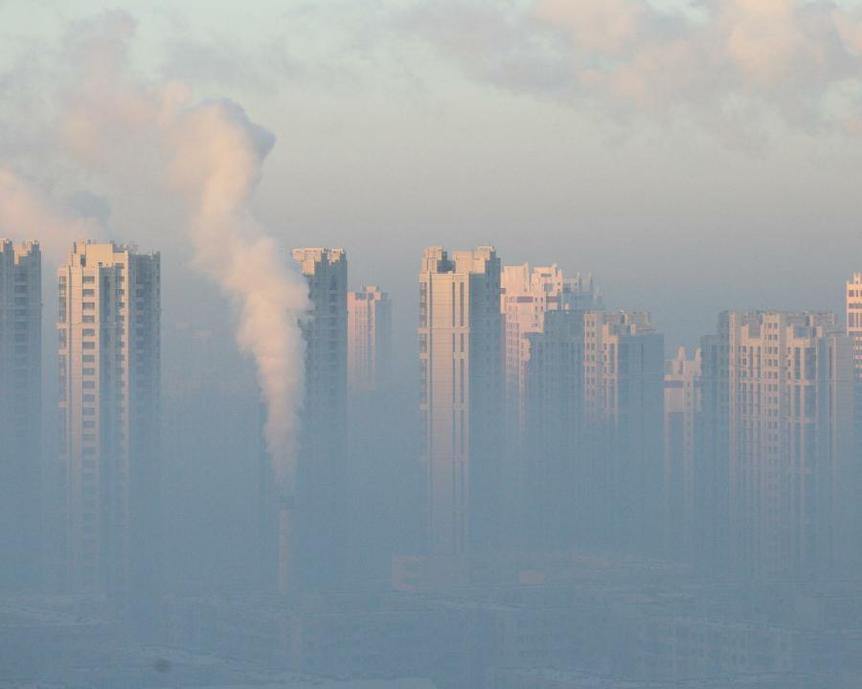
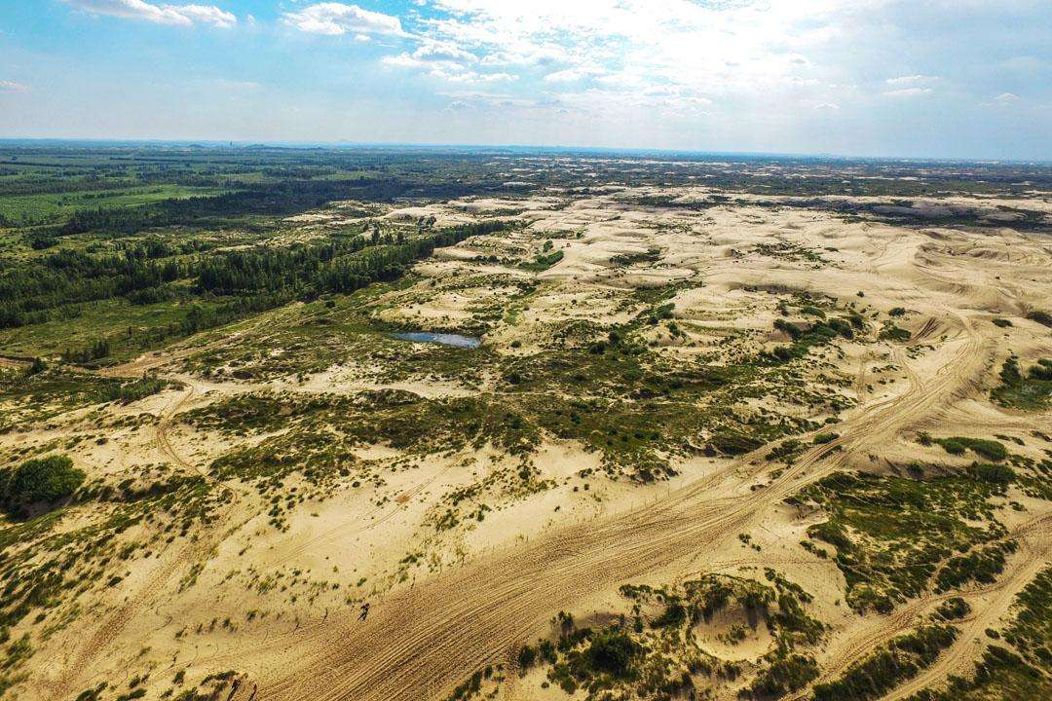
想想我们周边发生的事情：

Slide 6
全球气温上升的幅度通常以工业革命前（约1850-1900年）为基准进行衡量。根据科学界的共识，截至2023年：1. 当前升温幅度全球平均气温上升约1.1°C–1.3°CIPCC（联合国政府间气候变化专门委员会）：2023年数据：由于2023年成为有记录以来最热年份（全球平均气温较工业化前高约 1.4°C–1.5°C），当前实际升温可能已接近 1.3°C。
2. 区域差异：北极地区升温速度最快：升温幅度达 3°C–4°C（是全球平均的2-3倍），导致冰川融化、永久冻土解冻。陆地升温快于海洋：陆地平均升温约 1.6°C，海洋升温约 0.9°C（因海水热容量大）。极端天气频发：热浪、干旱、暴雨等事件频率和强度显著增加。
3. 升温速度加快：过去50年升温加速：1970年代后，每十年升温约 0.2°C，主要因人类活动（化石燃料燃烧、毁林等）导致温室气体浓度飙升。
2023年突破性高温：全球月均气温多次打破历史纪录，7月成为12.5万年来最热月份（欧盟气候机构数据）。

Slide 7
4. 未来预测
当前排放路径：若温室气体排放不显著减少，到2100年全球可能升温 2.4°C–4.4°C（IPCC预测）。
巴黎协定目标：力争将升温控制在 1.5°C以内，但实现难度极大（需2030年前减排45%）。
生态：珊瑚白化、物种灭绝加速。人类：粮食减产、水资源短缺、海平面上升威胁沿海城市。经济：极端天气每年造成数千亿美元损失。
总结
全球气温已上升约 1.1°C–1.3°C（2023年局部时段接近1.5°C），且仍在加速。这一变化看似微小，但对地球系统的影响深远，亟需全球协同减排以控制风险。

Slide 8
这种威胁和危害关系到当今人类的健康、生存与发展，更危及地球的命运和人类的前途。中国生产的发展、人口的增加，使环境问题十分突出，其影响已超出了中国。因此，不但引起了国内的高度重视，也引起了国际上的关注。环境保护与可持续发展是当今人类所面临的重要问题，也是中国的基本国策。只有当其基本思想和概念为人类都了解和掌握时，人类才能保护好环境，并保证自身的持续发展。
为了保护环境走可持续发展的道路，起根本作用也是最迫切需要的，是全人类的觉醒和一致行动。从高层的决策人物到普通的老百姓，从工、农、商、学、兵各行业到政治、法律、经济、文化、科技各界，无一例外地与环境问题密切相关，并对环境保护起重要作用。

Slide 9
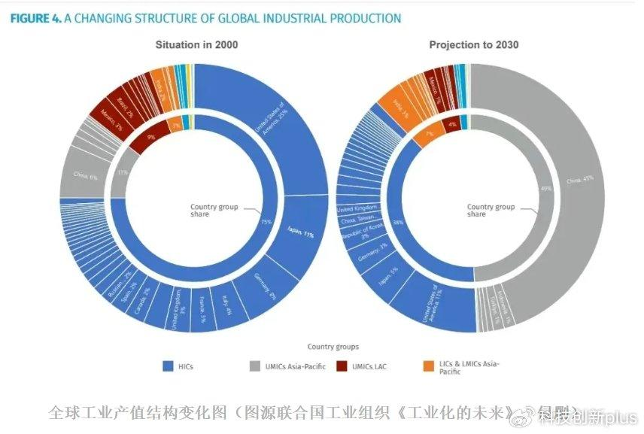

Slide 10
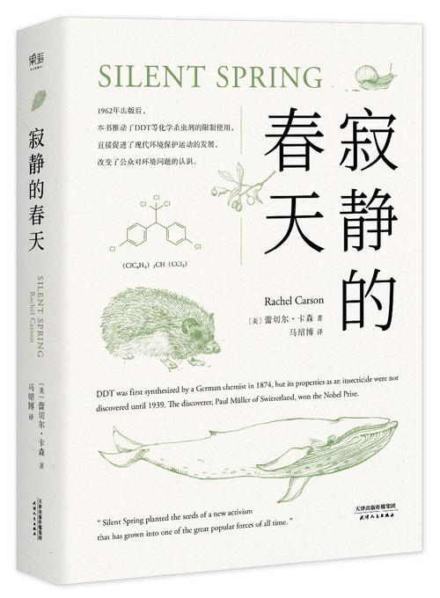
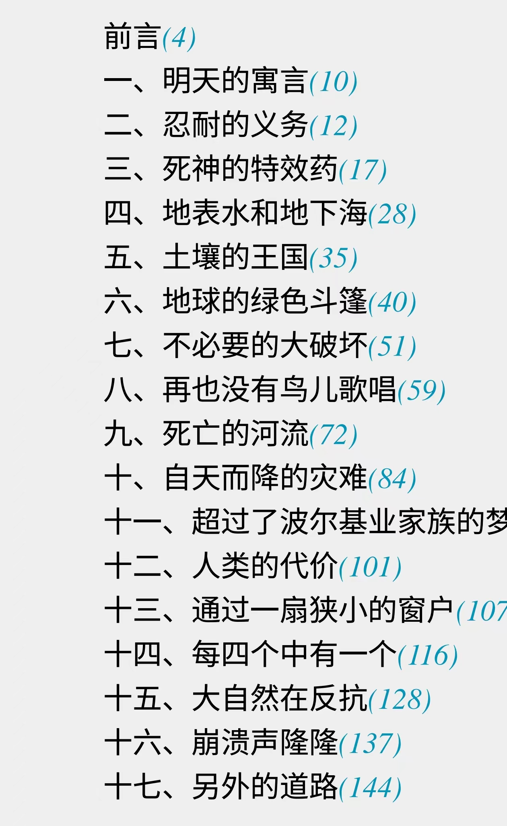
尤其是青年的下一代，他们将是未来世界的主人，他们的意识、伦理、知识、信念，都将极大程度地决定世界的未来。

Slide 11




影视作品

Slide 12
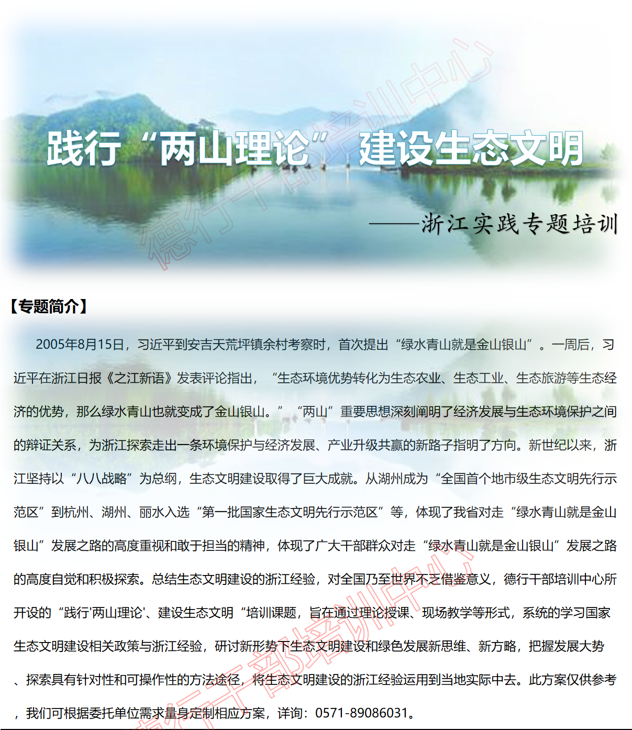

Slide 13
生态文明建设发展脉络
党的十八大报告将生态文明建设纳入党的行动纲领，中国特色社会主义事业“五位一体”总体布局引人注目。“美丽中国”成为生态文明建设的远景目标。
党的十八大以来，以习近平同志为核心的党中央高度重视生态文明建设，提出了一系列新理念新思想新战略，党关于生态文明建设的思想不断丰富和完善。
党的十九大报告提出，必须树立和践行绿水青山就是金山银山的理念，坚持节约资源和保护环境的基本国策。党的十九大通过的《中国共产党章程（修正案）》，再次强化“增强绿水青山就是金山银山的意识”。
2018年3月11日，第十三届全国人民代表大会第一次会议通过《中华人民共和国宪法修正案》，将生态文明正式写入国家根本法，实现了党的主张、国家意志、人民意愿的高度统一。

Slide 14
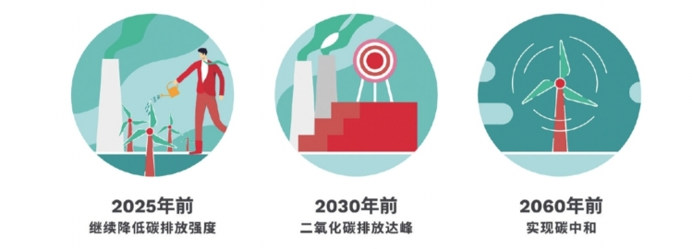
“双碳”即碳达峰碳中和
2020年9月22日，国家主席习近平在第七十五届联合国大会上宣布，中国力争 2030年前二氧化碳排放达到峰值，努力争取 2060年前实现碳中和目标。

Slide 15
第一章 资源短缺
自然资源：指天然存在的物质，是生产的原料来源和布局场所，包括土地资源、矿产资源、水资源、生物资源等，可以分为不可再生资源和可再生资源。
自然资源的重要性：人类生存和发展的必要条件。
自然资源的三大属性：
1、稀缺性：
2、整体性：
3、地域性。

Slide 16
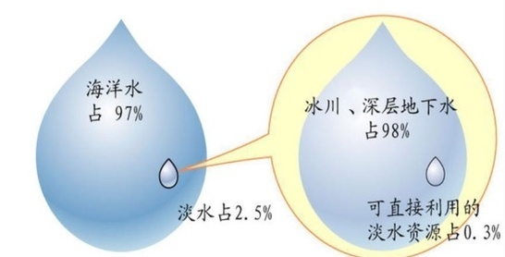
第一章 资源短缺
第一节 水资源
一、全球淡水资源短缺形势分析
1、水资源问题的提出
1997年6月，在纽约召开的联合国第二次
全球环境首脑会议首次提出了水资源的问提，
并警告：“地区性水危机可能预示着全球性危
机的到来”。
2、地球上水量的分布
整个地球水量：13.6亿Km³

Slide 17
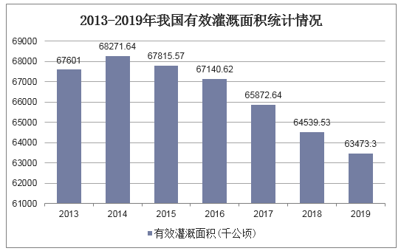
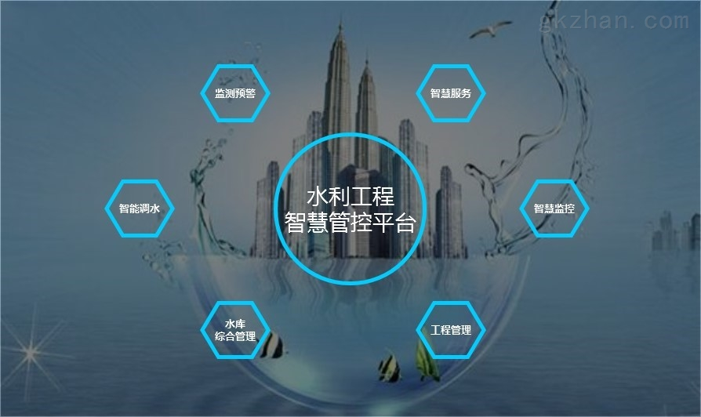
海水：97.3%；淡水：2.7%；可开发利
用的淡水资源储量约为400Km³ ,占全球总量的0.3%。
3、水资源短缺问题
中东地区水资源短缺严重，主要表现在
大流量江河湖泊；地下水属不可再生型；年
降雨量不足160mm。
4、水资源引发的国际争端
二、中国水资源短缺形势分析
中国人均水资源只相当于世界人均水资源占有量的1/4，居世界第110位。
1、农业缺水

Slide 18
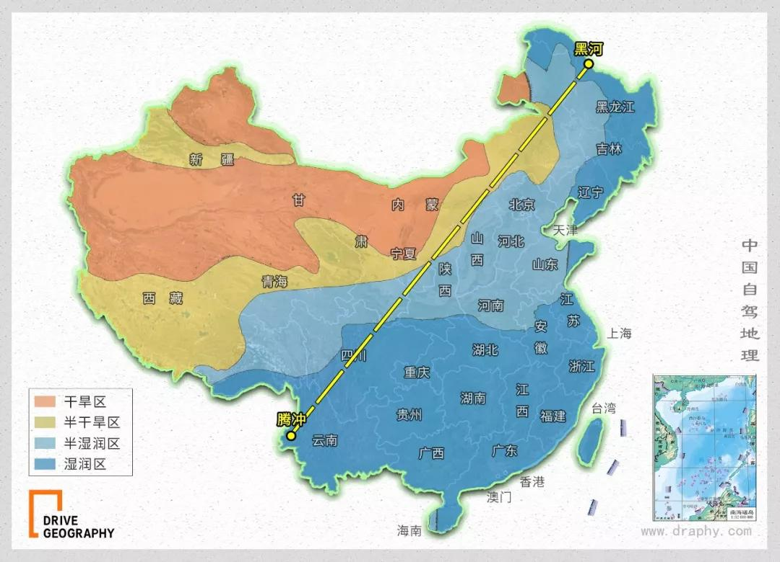
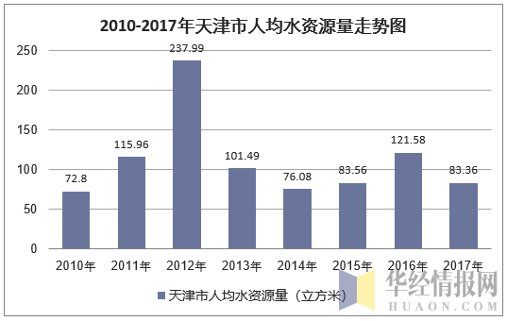
2、水资源分布不均：胡焕庸线：
1935年胡焕庸先生用手工画图发现的“爱辉-腾冲线”
3、城市缺水严重
据1994年统计，全国600多个城市中，缺水城市已
达300多个。其中严重缺水的城市有114个。
表4-1 全国重点城市水资源供需和缺水量表
单位：10⁸ m³
分区 | 2000供水量 | 2000需水量 | 2000缺水量
全国总计 | 208.57 | 462.28 | 253.71
东北区 | 33.19 | 69.29 | 36.10
华北区 | 52.27 | 107.23 | 54.96
西北区 | 13.56 | 32.37 | 18.81
西南区 | 17.16 | 40.42 | 23.26
东南区 | 92.39 | 212.97 | 120.58

Slide 19
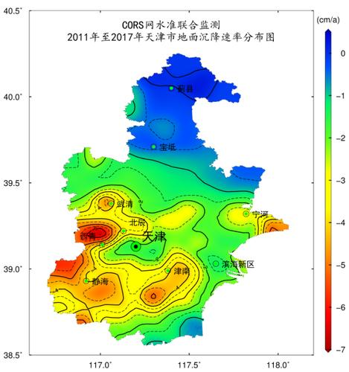
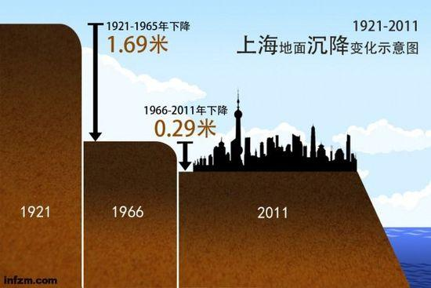
国土资源部2003年10月30日公布的新一轮全国地下水资源评价显示，目前全国形成的地下水降落漏斗已有100多个面积达15万平方公里。勘测结果表明，目前华北平原深层地下水已形成跨越冀、京、津、鲁的区域地下水降落漏斗，有近7万平方公里面积的地下水位低于海平面。

Slide 20
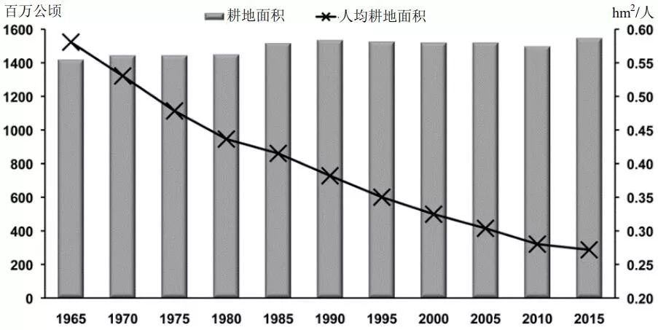
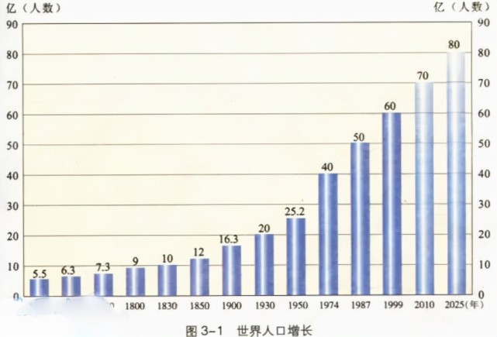
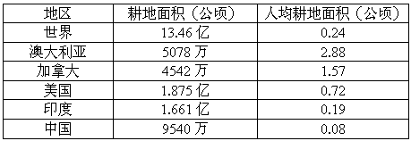
缺水的两种类型：资源型缺水以及水质型缺水。
第二节 土地资源
一、世界土地资源
1、陆地面积：13300×10⁴ Km²
人口：1900年16亿；人均耕地：10hm²
1987年50亿；人均耕地：3hm²
2015年60亿； 人均耕地：0.27hm²
2022年11月15日，联合国宣布，世界人口达到80亿。
2、土地质量
“土地的通达性”
陆地面积：“限制性环境”面积占70%，

Slide 21
“适居地”占30%。实际人均占有土地0.75hm²，其中耕地面积约占60%~70%。
二、世界耕地需求的未来趋势
20世纪70年代提供数字：世界可耕地面积
29.5×10⁸hm² ；已被耕种15.4 ×10⁸hm² 。

Slide 22
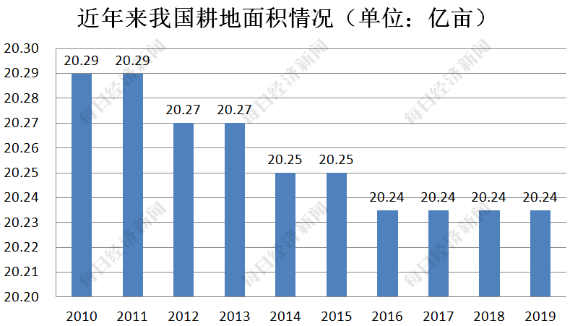
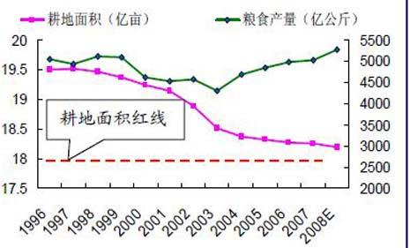
世界人均良田面积已从1980年的0.16hm²
减少至1990年的0.14hm² ,预计到2000年进一
步减至0.12hm² 。
三、中国的土地资源
中国的土地面积960×10⁴Km² 。耕地占世
界总耕地的7%。
（一）我国耕地的特点
1、人均耕地面积小，只有世界人均耕地
面积的1/4。
1995年统计数字，人均耕地面积大于
0.14hm² 的主要集中在我国东北、西北地区。

Slide 23
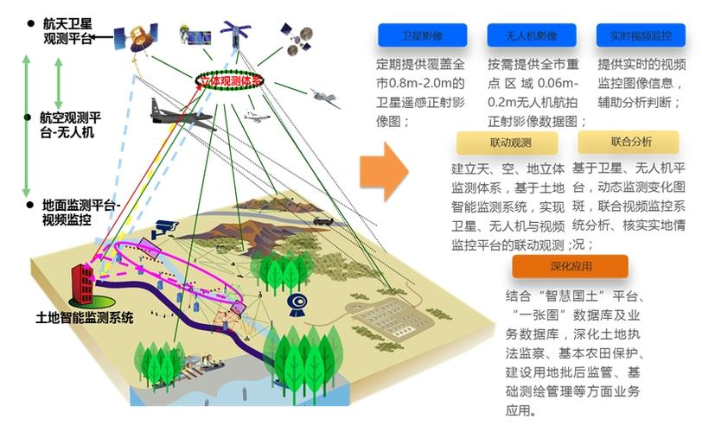
联合国粮农组织提出的人均耕地面积
的最低界线为0.05hm²
2、分布不均匀
3、自然条件差
（二）我国耕地面临的压力
我国依靠占世界7%的耕地养活了占世界
22%的人口。所以我国的可持续发展在很大
程度上依赖于耕地的保护。
第三节 能源
开门七件事：柴米油盐酱醋茶
一、能源的分类
一次能源：
二次能源：
二、世界能源消耗

Slide 24
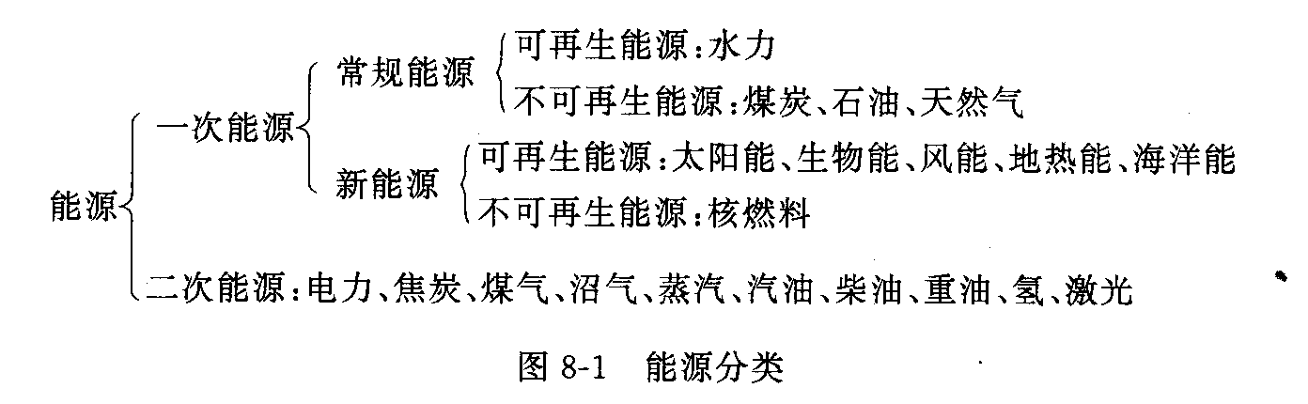
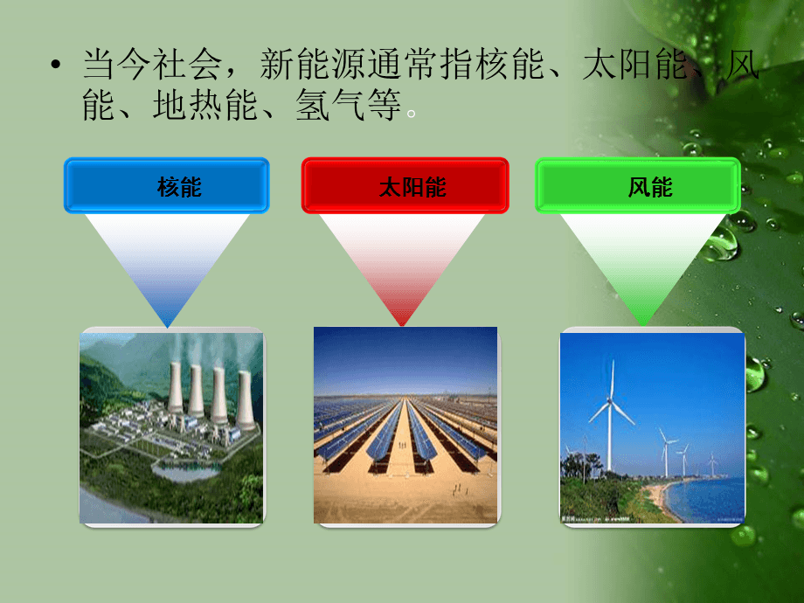

Slide 25
（一）能源主要来自一次不可再生能源
20世纪70-80年代，世界一次能源消耗结
构为：石油占40%以上；煤占20%以上；天
然气占10%以上。
（二）能源消耗水平差异大
（三）能源消耗在继续增长
能耗强度：能源消耗/国民生产总值
能源消耗指数：能源消费年平均增长率
与国民经济年平均增长率之比。
三、中国能源发展和面临的问题
（一）中国能源的发展

Slide 26
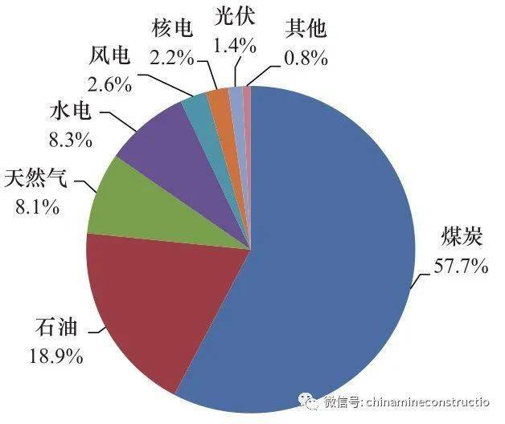
（二）中国的能源问题
1、人均能源资源和人均消费量不足
2、能源分配不均
3、能源构成以煤为主
4、工业部门消耗能源所占比重较大
5、农村能源短缺，主要以生物质能为主
四、能源利用对环境的影响
（一）城市大气污染
（二）增加了大气中CO₂ 的积累
（三）酸雨
（四）核废料问题

Slide 27
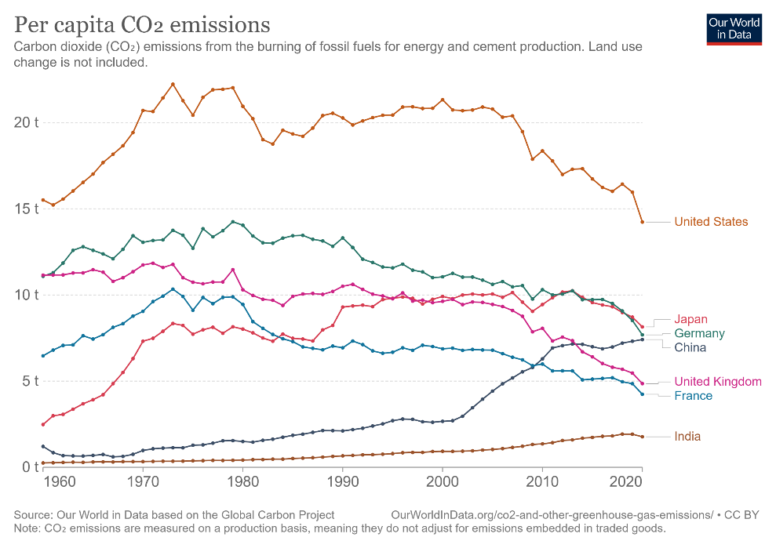
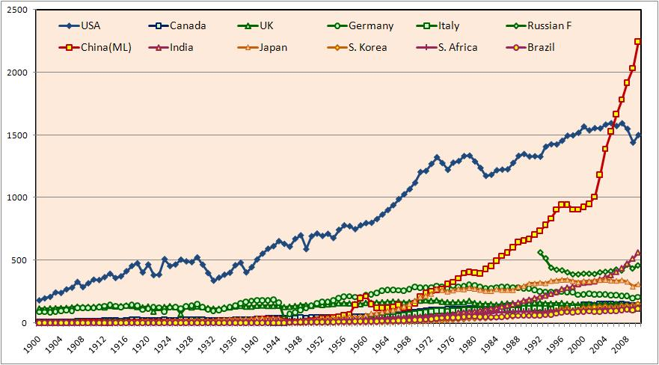

Slide 28
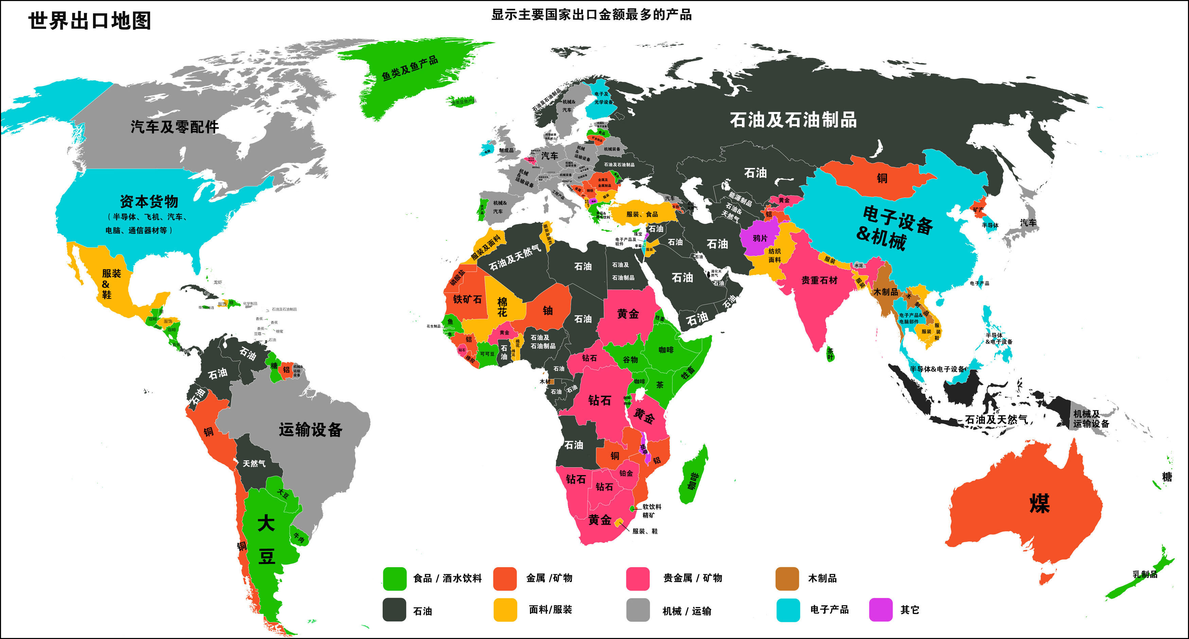
第四节 矿产资源
一、矿产资源分布及其特点
1、不可再生性和可耗竭性
2、区域性分布不平衡
3、动态性
二、矿产资源的供需矛盾

Slide 29
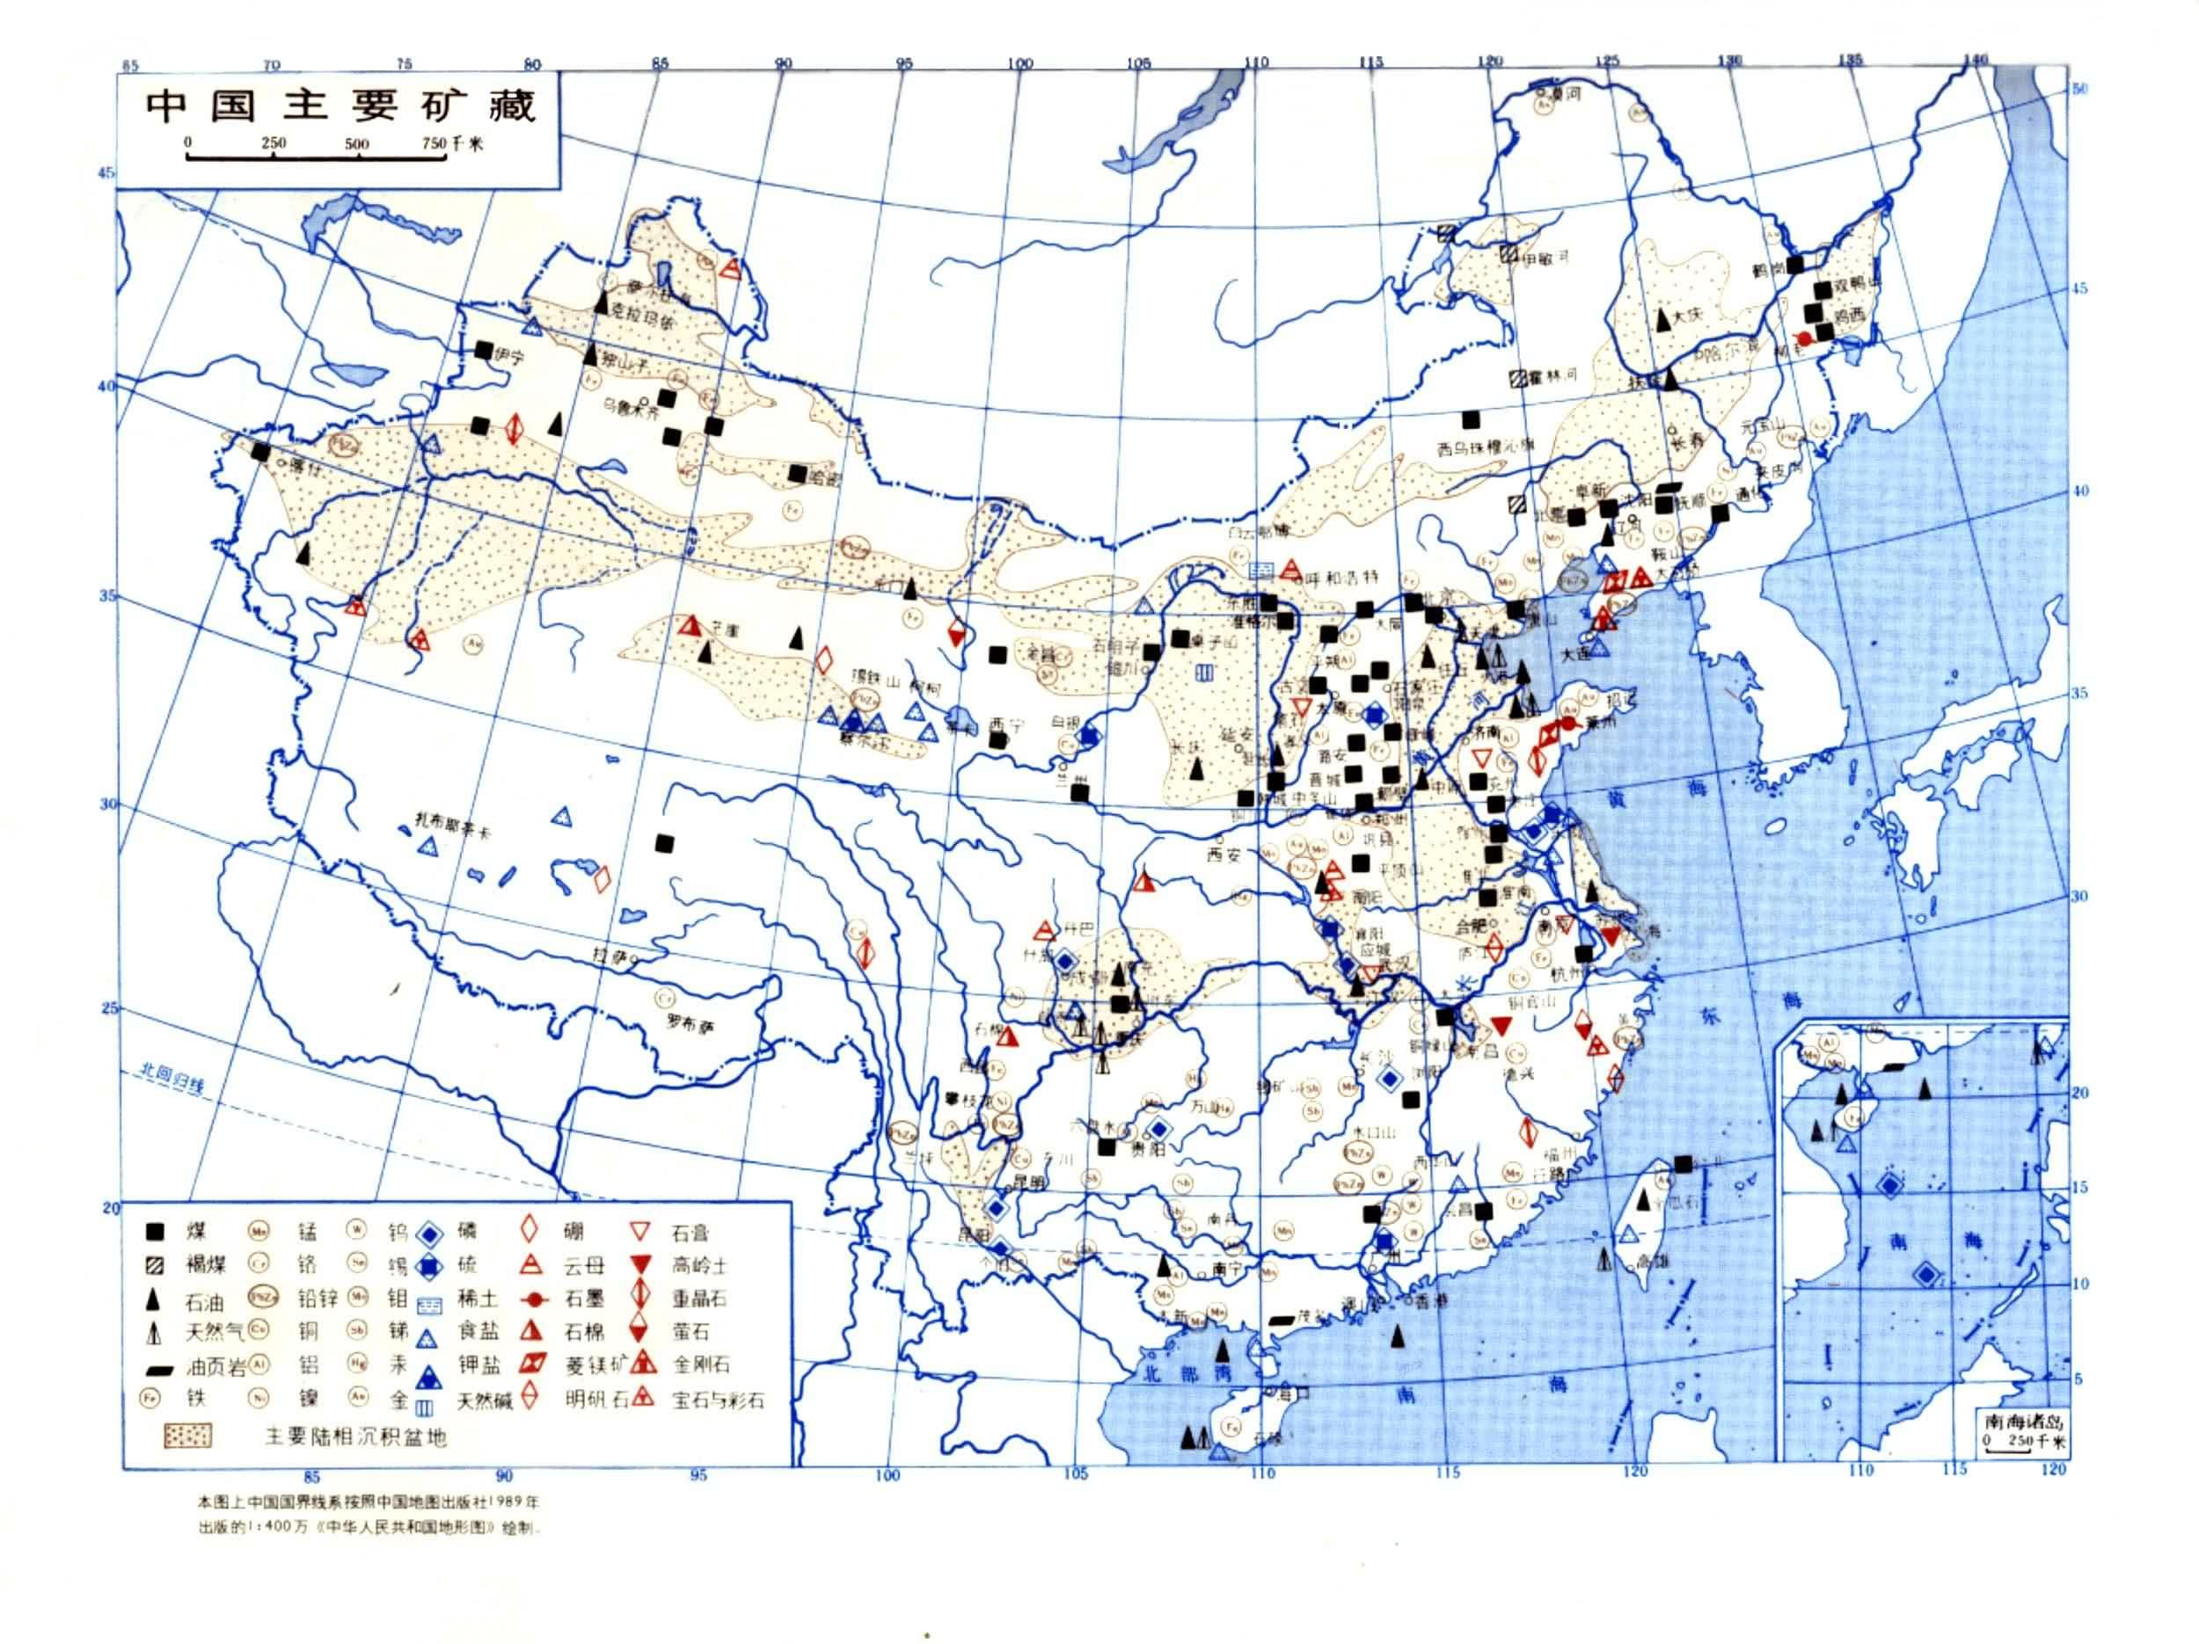
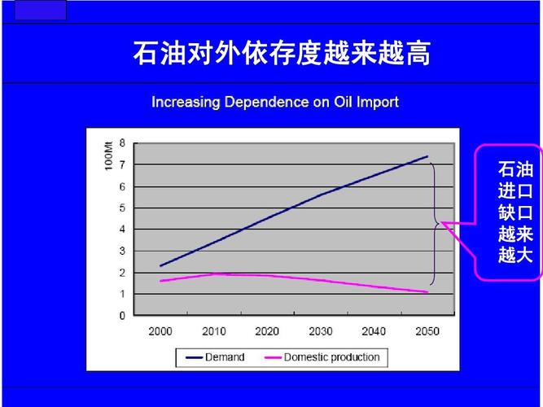
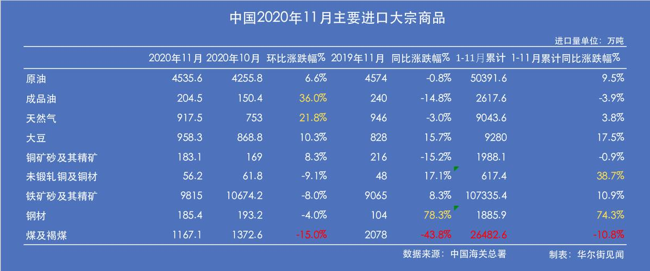

三、中国的矿产资源
1、种类多、总量大、人均水平低、品位低 2、组分复杂，共伴生矿多
3、大宗支柱性矿产储量不足
4、矿产资源利用率低

Slide 30
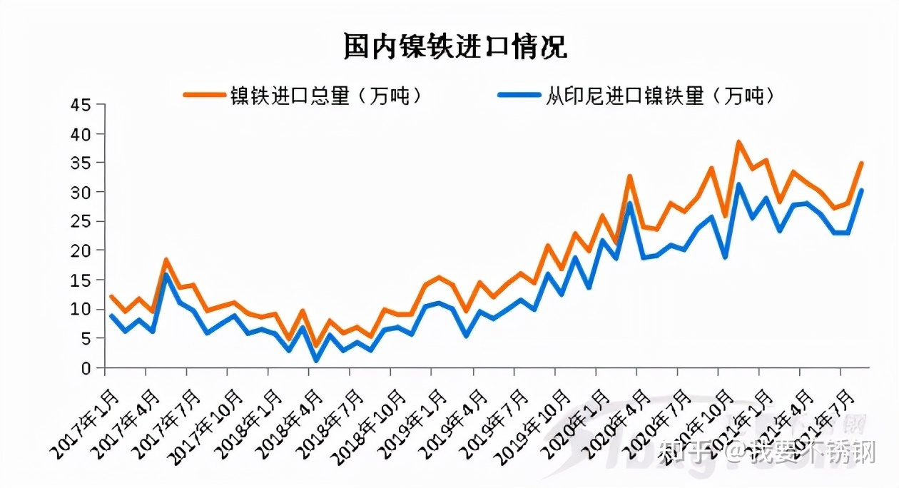
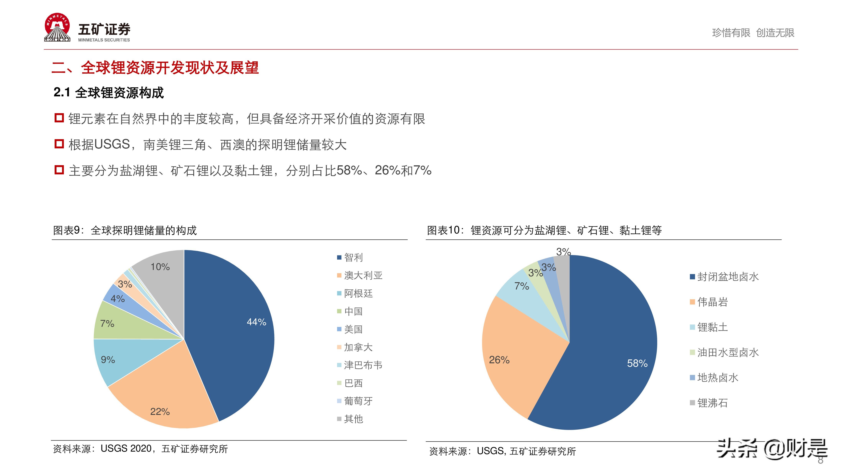

Slide 31
第一节 生态系统的基本概念
第二章 生态系统

Slide 32
生态系统的概念是英国生态学家坦斯利（Tansley）在二十世纪三十年代提出的，到了五十年代得到了广泛的传播和承认，到了六十年代已发展成为一个综合性很强的研究领域。
生态系统是在一定时间和空间内，生物与其生存环境以及生物与生物之间相互作用，彼此通过物质循环、能量流动和信息交换，形成的一个不可分割的自然整体。
生态系统是一个广义的概念，任何生物群体与其所处的环境组成的统一体都是生态系统。生态系统的范围可大可小，小至一滴水，一把土，一片草地，一个湖泊，一片森林，大至一个城市，一个地区，一个流域，一个国家乃至生物圈。

Slide 34
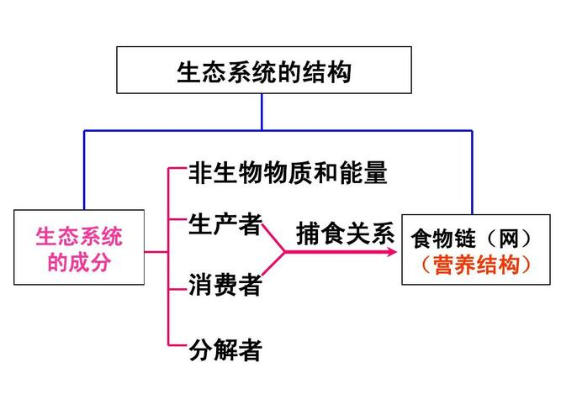
一、生态系统的组成、结构和类型
1、无机物
生态系统的组成
2、有机化合物
3、气候因素
4、生产者
5、消费者
6、分解者
7、太阳辐射或其他热能、化学能

Slide 35
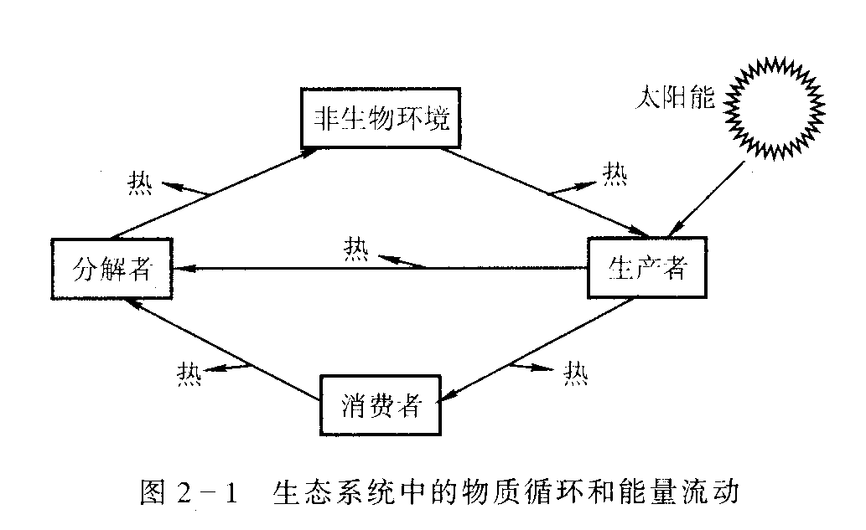

Slide 36
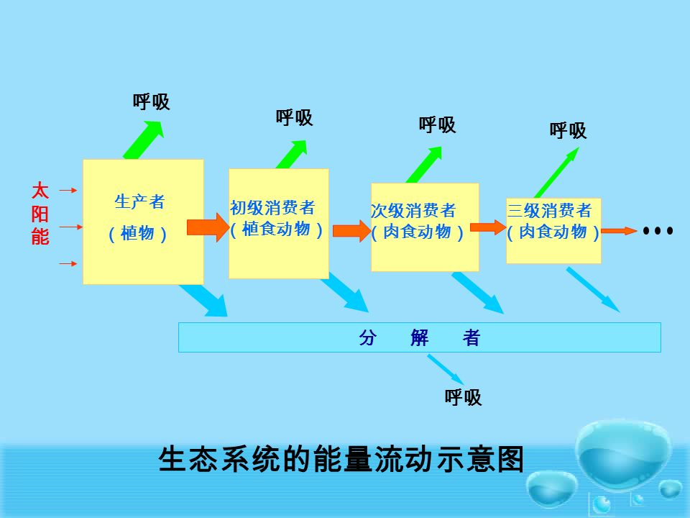
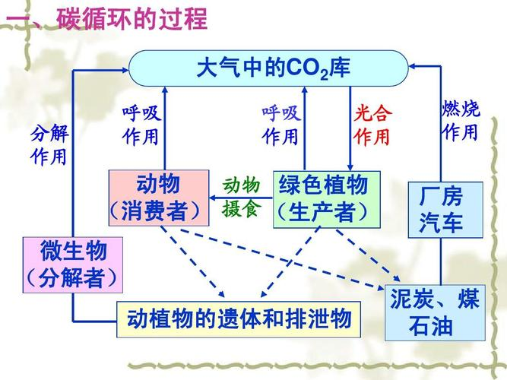
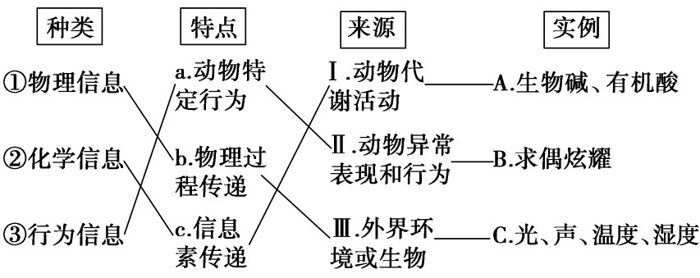

Slide 37
1、生物成分：生产者、消费者和分解者
生态系统的类型
2、根据地理条件不同分类：
水生生态系统
陆地生态系统

Slide 38
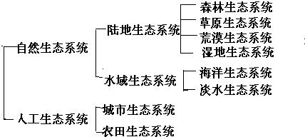
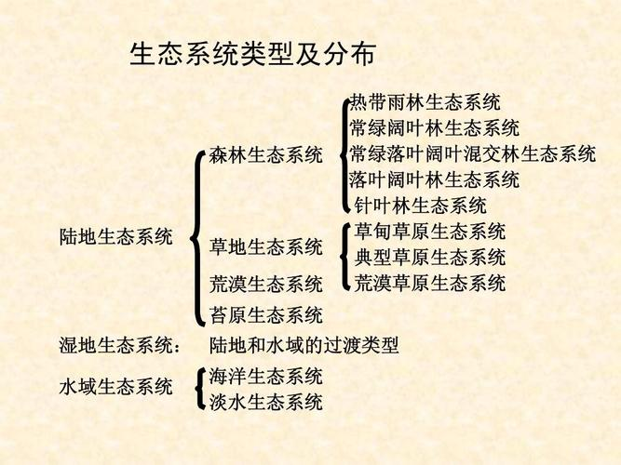

Slide 39
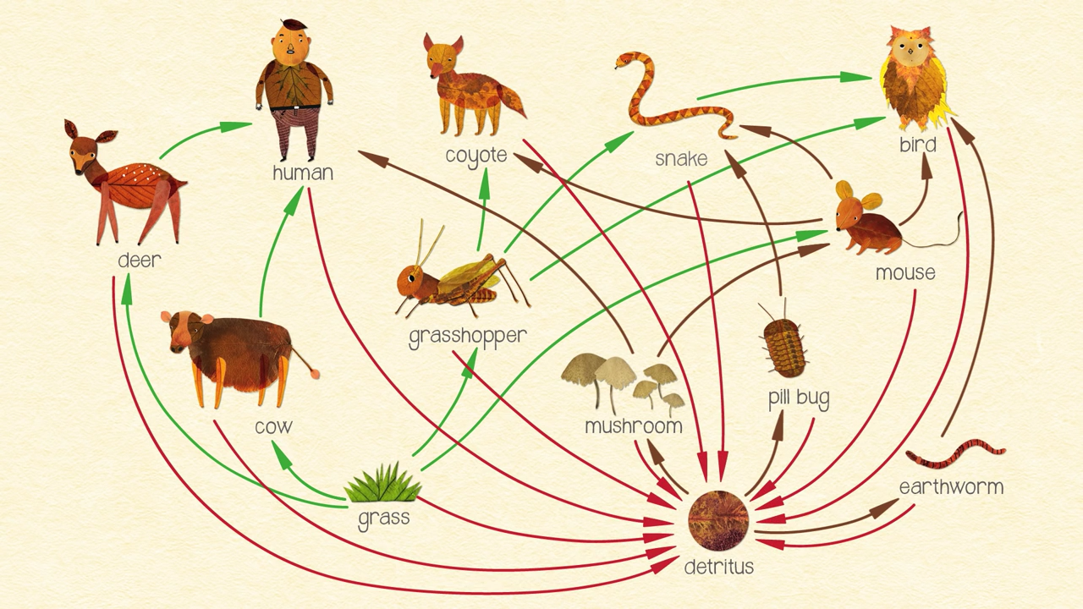
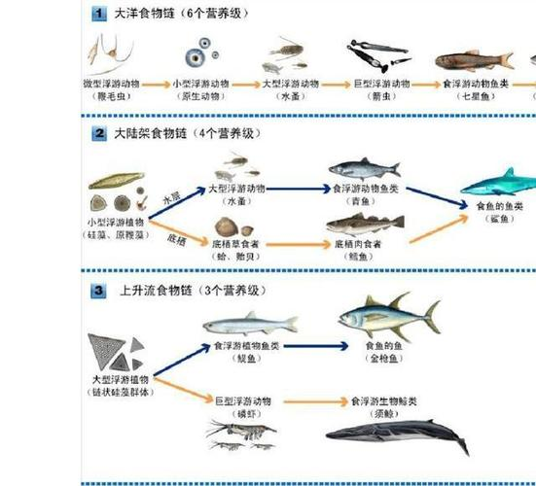
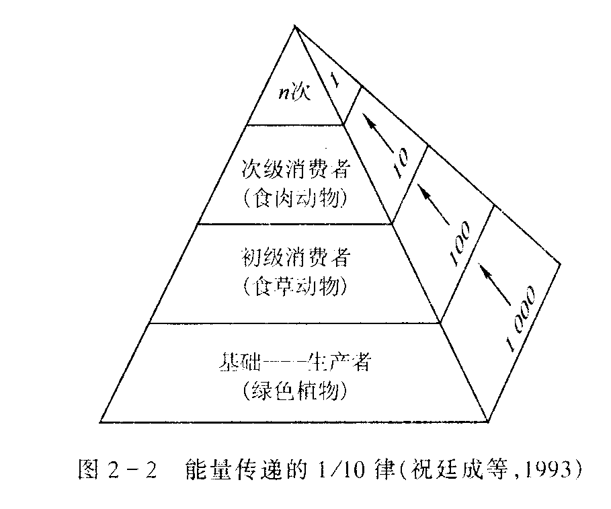
二、食物链和食物网
三、营养级和生态金字塔

Slide 40
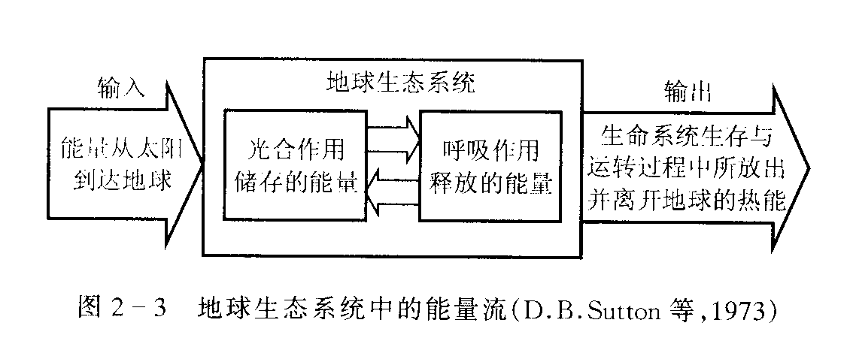
四、生态系统的功能
（一）能量流动
能量输入的来源
太阳能：食物、化石燃料

Slide 41
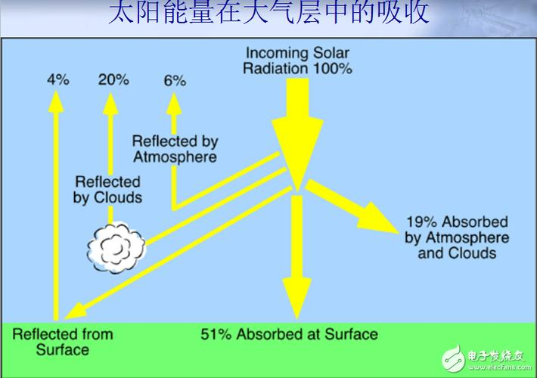

Slide 42
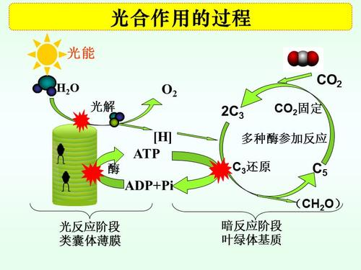

地球生态系统中的能量流

Slide 43
四、生态系统的功能 （二）物质循环
关键元素（能量元素）：碳、氢、氧、氮、硫、磷
1、碳循环
基本形式：光合作用生成碳水化合物
第二种形式：糖被氧化
第三种形式：化石能源氧化

Slide 44


Slide 45
2、氮循环
大气氮进入生物有机体的途径
生物固氮
工业固氮
岩浆固氮
大气固氮

Slide 46

工业固氮、岩浆固氮以及大气固氮

Slide 47
大气圈中天然的硫包括
H₂S、SO₂ 和硫酸盐
3、硫循环

Slide 48


Slide 49
4、磷循环
生态系统中磷的特点
全部来自于岩石风化
循环过程中和微生物的关系
磷不进行大气循环

Slide 50


Slide 51
人对自然磷循环的干扰
磷肥和洗涤剂
养殖厂排水和城市污水

Slide 52
（三）信息传递
1、物理信息
2、化学信息
3、营养信息
4、行为信息

Slide 54
五大环境问题
不和谐的音符
自然灾害
生态破坏
资源耗竭
环境污染
人口剧增

Slide 55
◆ 自然灾害
天文灾害
天体撞击、太阳辐射异常
电磁异暴、宇宙射线
地质灾害
火山、地震、岩崩
气象水文灾害
水灾、旱灾、风暴、冰雹、雪灾、热浪、寒潮……
生物灾害
病虫害、森林火灾、物种灭绝……

Slide 56

◆ 生态破坏
水土流失
沙漠化、荒漠化
土壤次生盐碱化
森林锐减
草场退化、土地退化
湖泊的富营养化
生物多样性的减少

Slide 57

◆ 资源耗竭
矿产资源危机
能源危机
水资源短缺
土地资源紧缺
土壤资源的退化
生物多样性的减少

Slide 58


◆ 环境污染
水环境污染
大气环境污染
土壤环境污染
生物污染
物理环境污染

Slide 59

◆ 人口剧增
人口剧增
的结果
使得
上面所有的问题
都
被大大地
放大了

Slide 60

自然生态系统的退化
1、海岸带生态系统退化：海岸生态系统、近海海洋生态系统、部分陆地生态系统以及部分海洋湿地系统四种。

Slide 61





淡水生态系统退化
水资源减少和用水量增加；
水质下降；
水生生物减少；
外来物种入侵。

Slide 62



农业生态系统退化
农田面积减少；
土壤退化；
种植物种单一化；
外来物种入侵。

Slide 63

草地生态系统退化
植被结构改变；
能量不平衡；
自我调节功能减弱；
草场退化

Slide 64





森林生态系统退化
森林面积减少；
森林结构简单。

Slide 65
作业观看纪录片1-2写观后感。
《家园》（2009年）
难以忽视的真相 第1季 第2季
《第十一个小时》（2007年）
《穹顶之下》（2015年）
《洪水泛滥之前》（2016年）
《愚昧年代》（2009年）
《海豚湾》（2009年）

